Slide 1
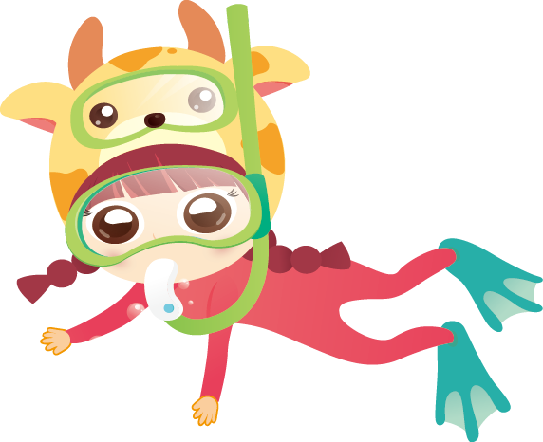
我喜歡游泳
我喜歡游泳.因為我暑假常常和家人一起去游泳.我覺得很好玩!!

